Slide 1
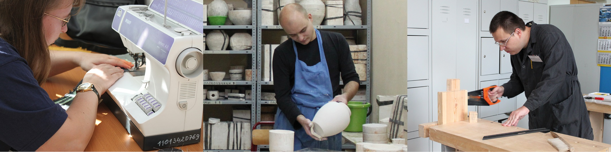
Опыт ЦСА и ПП колледжа в формировании общетрудовых компетенций у молодых людей с РАС и ТМНР
ГБПОУ «Технологический колледж №21»
Центр социальной адаптации и профессиональной подготовки
Ольга Олеговна Волкова
Руководитель ЦСА и ПП ГБПОУ Технологический колледж № 21

Slide 2
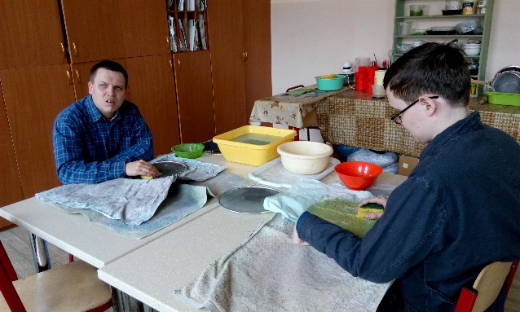
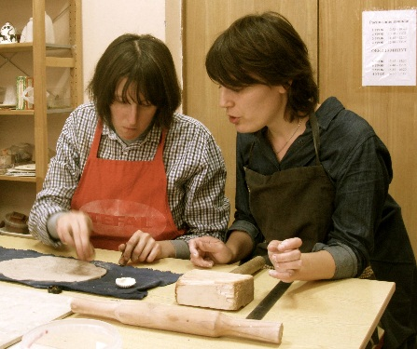
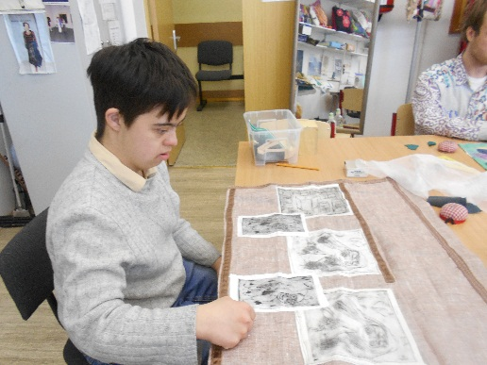
На 1 февраля 2019 года в ЦСА и ПП обучаются 172 человека
Особенности обучающихся ЦСА и ПП:
сниженный интеллект (по МКБ10 - F71,F72)
наличие психиатрических диагнозов
нарушения в эмоционально-волевой сфере
грубые поведенческие нарушения
выраженные речевые нарушения
все обучающиеся имеют инвалидность II или I группы
45 человек имеют опорно-двигательные нарушения 70% обучающихся с РАС

Slide 3
Базовые сложности в профессиональном обучении молодых людей с множественными нарушениями развития
Мотивационные особенности:
Слабая мотивация на трудовую деятельность, на получение профессионального навыка
Ведущая мотивация на избегание неприятностей вместо мотивации на достижение цели
Ведущая мотивация не на приобретение знаний и навыков, а на общение
Влияние специфических детско-родительских отношений
Особенности переходного возраста (состояние влюбленности, сексуальные проблемы, потребность принадлежности к группе)
Ненацеленность родителей на трудовую деятельность их детей

Slide 4
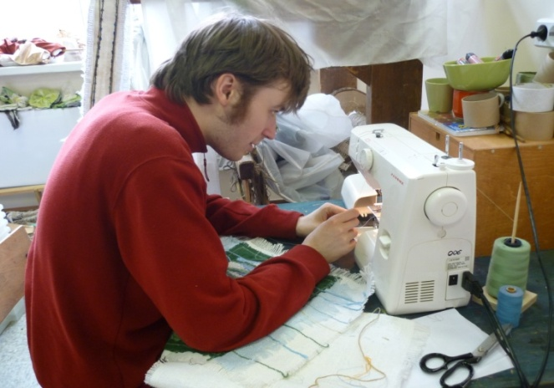
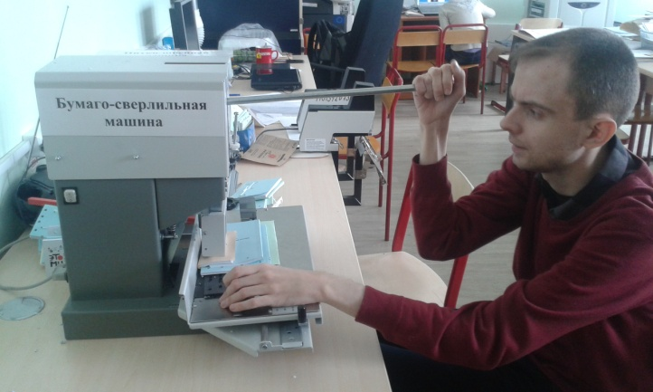
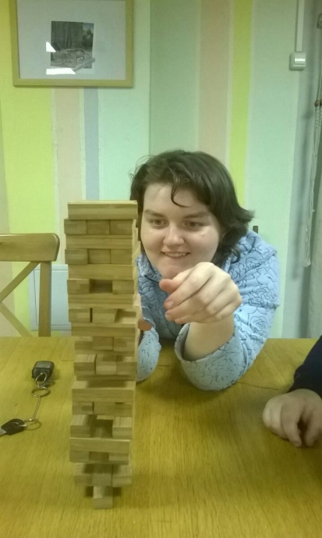
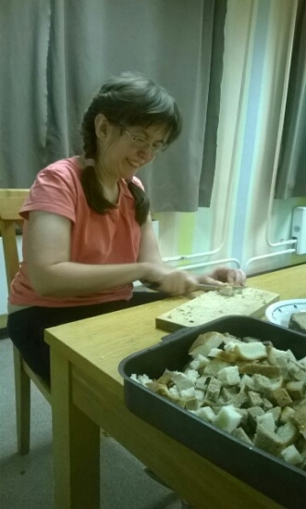
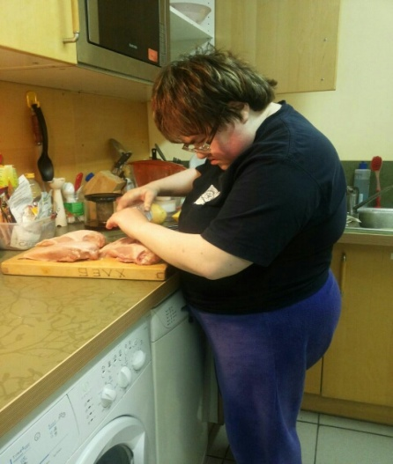
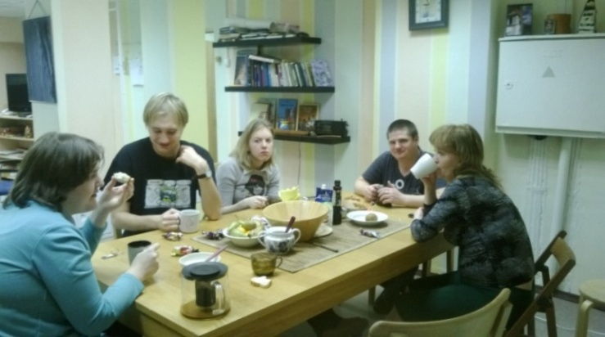
Гармоничность особой личности
труд
Быт
досуг

Slide 5

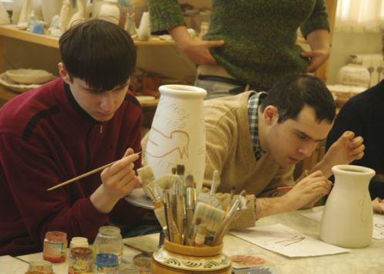
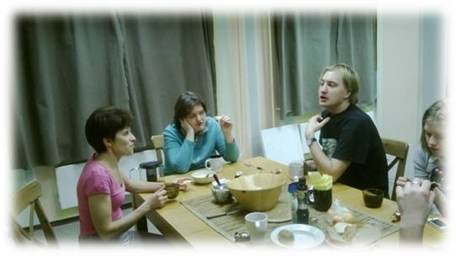
ДВУХКОМПОНЕНТНАЯ УЧЕБНАЯ ПРОГРАММА
ФОРМИРОВАНИЕ ПРОФЕССИОНАЛЬНЫХ НАВЫКОВ
ФОРМИРОВАНИЕ СОЦИАЛЬНОЙ АДАПТАЦИИ
Профессиональные и общепрофессиональные компетенции
Жизненные компетенции
Социальная адаптация
Этика и психология общения
Основы ИЗО
Адаптивная физическая культура
Содержание программы «Социальная адаптация»:
ОБЖ
Развитие речи
Элементарные математические навыки
Окружающий мир
Компьютерная грамотность
Формирование навыков самообслуживания
Производственное обучение
Производственная практика

Slide 6
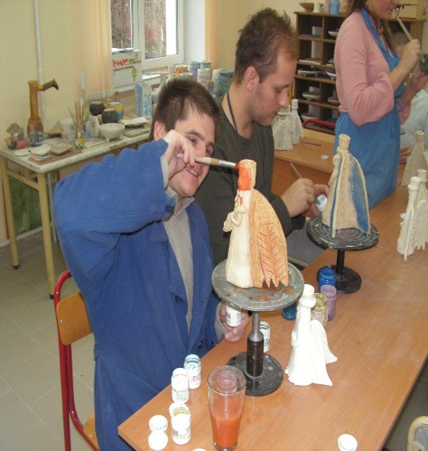
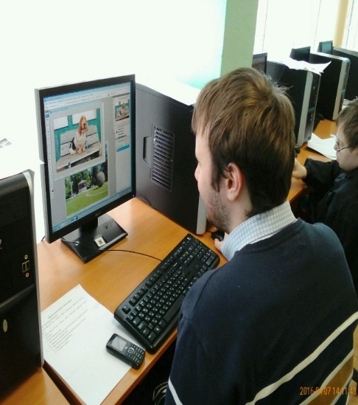
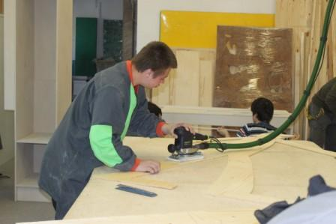
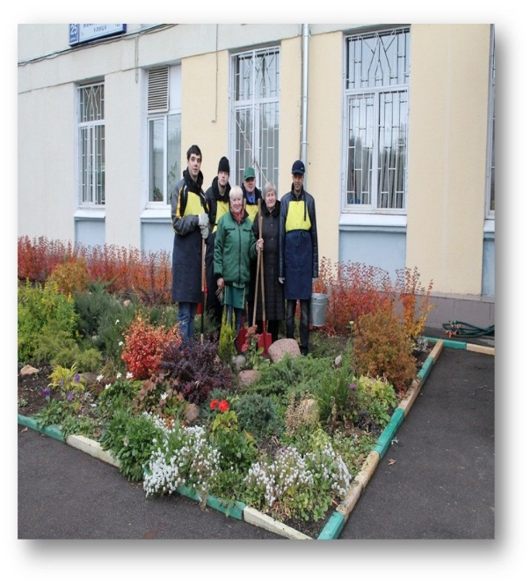
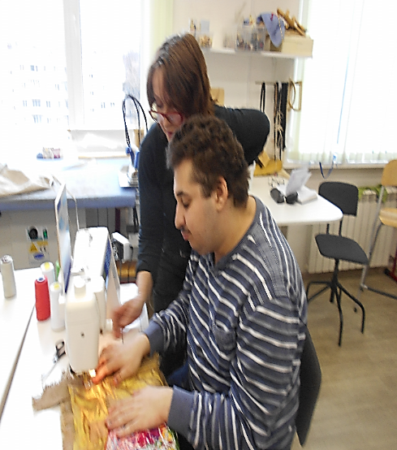
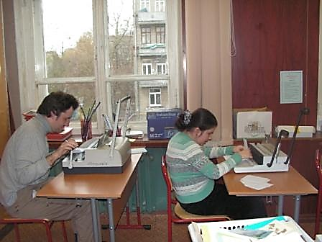
СОДРУЖЕСТВО МАСТЕРСКИХ
Керамическая мастерская
Мастерская операторов ЭВМ
Столярная мастерская
Цветоводческая мастерская
Швейно-ткацкая мастерская
Полиграфическая мастерская

Slide 7



Концепция психолого-педагогического сопровождения формирования субъекта труда
Субъект труда
ПО
в учебных мастерских
Творческая компонента
Психологическое сопровождение
Базовые коммуникативные навыки
Базовые навыки самообслуживания

Slide 8
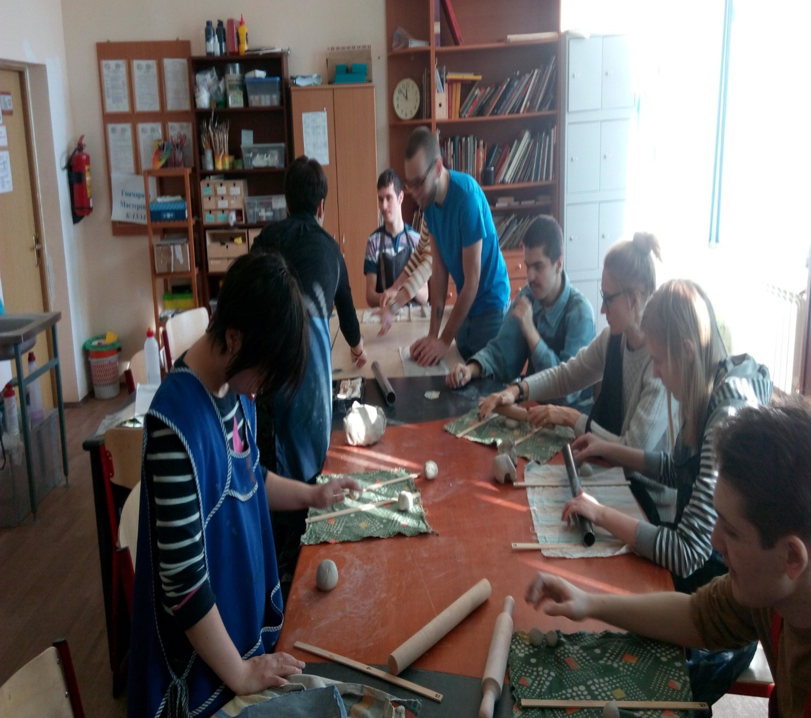
Принцип ремесленной мастерской
Мастер
Подмастерье
Ученик
Ученик
Ученик

Slide 9
Cодержание
психолого-педагогического сопровождения
Психолого-
педагогическое
сопровождение
Формирование
жизненных компетенций
Индивидуальная
программа коррекции
эмоциональных, поведенческих
нарушений
Формирование
группы и
групповых
норм
Психологическая
поддержка
родителей
Психологическая
поддержка
педагогов
Психологическая
поддержка
социализации
Формирование
профессиональных
компетенций

Slide 10
Результативность

Slide 11
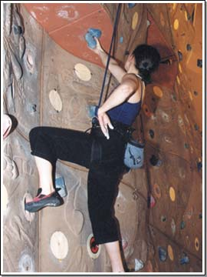
Поддерживаемое трудоустройство
Поддерживаемая трудовая занятость – это программа сопровождения, предназначенная для людей с ментальной и психической инвалидностью, которая способствует их включению и успешной работе в специально организованных условиях на рынке труда.

Slide 12
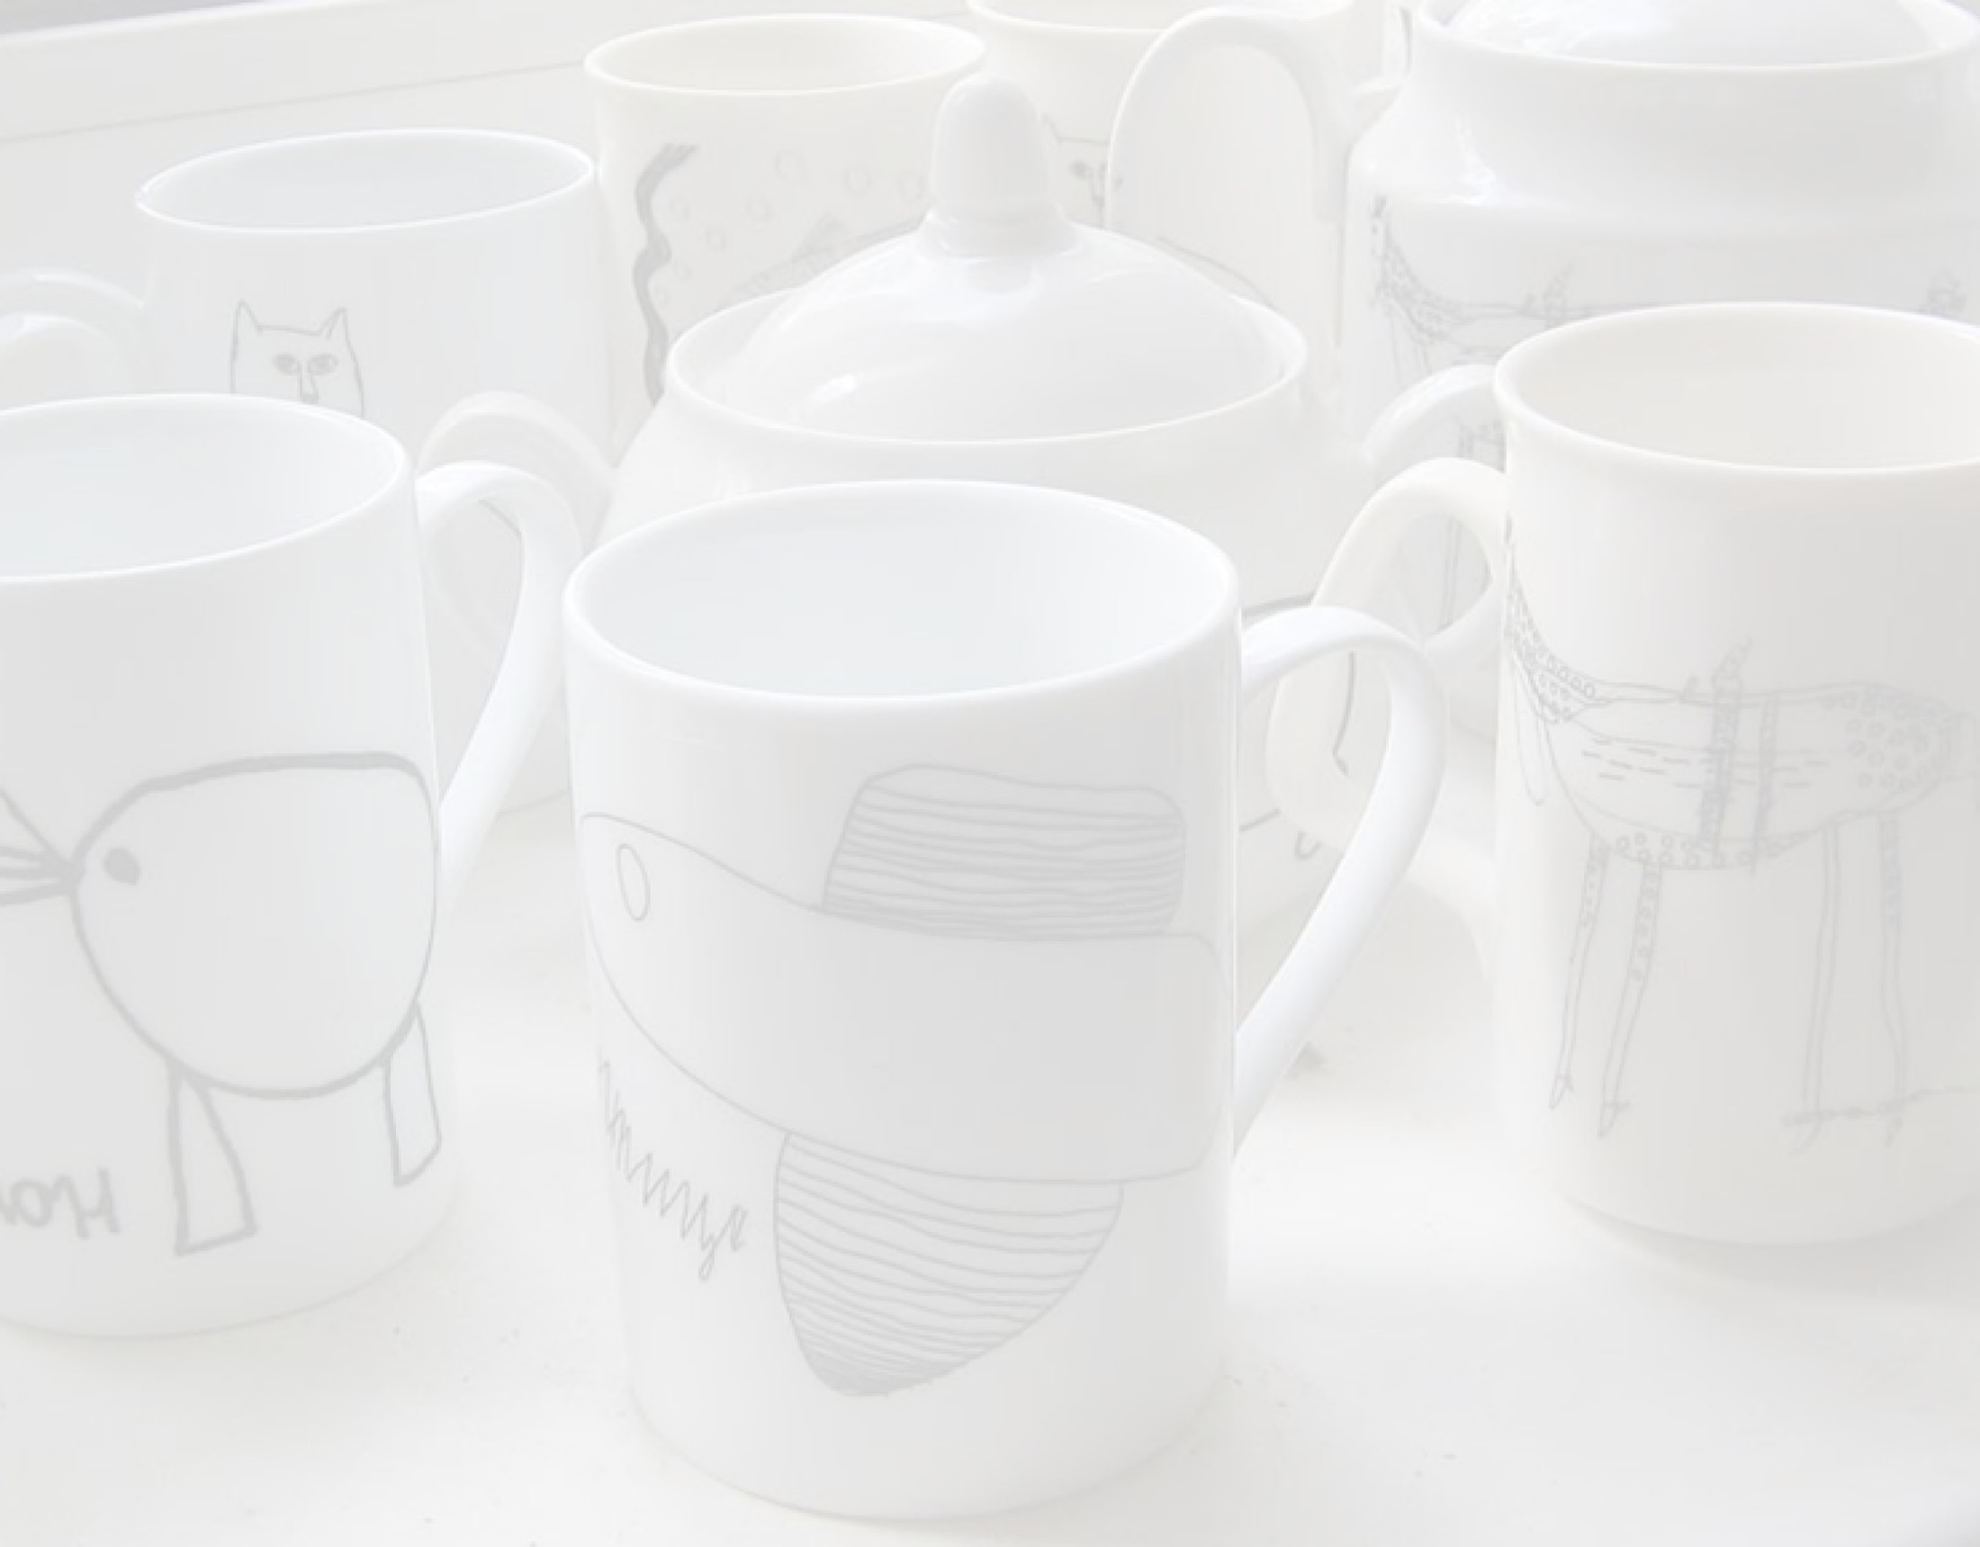
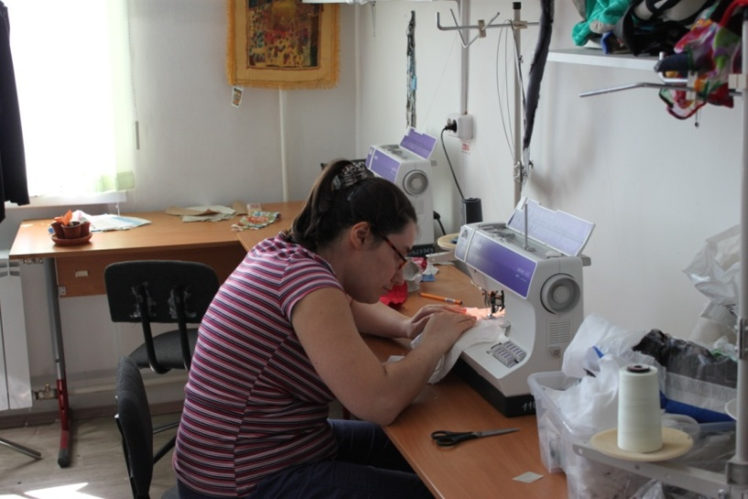
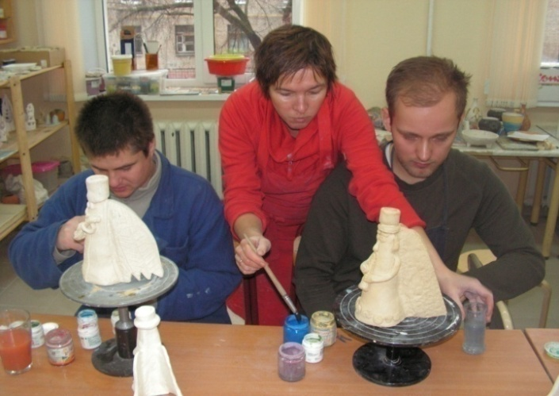
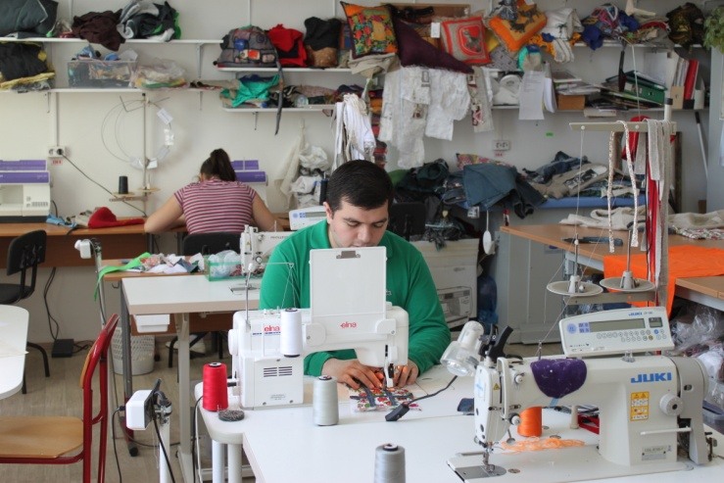
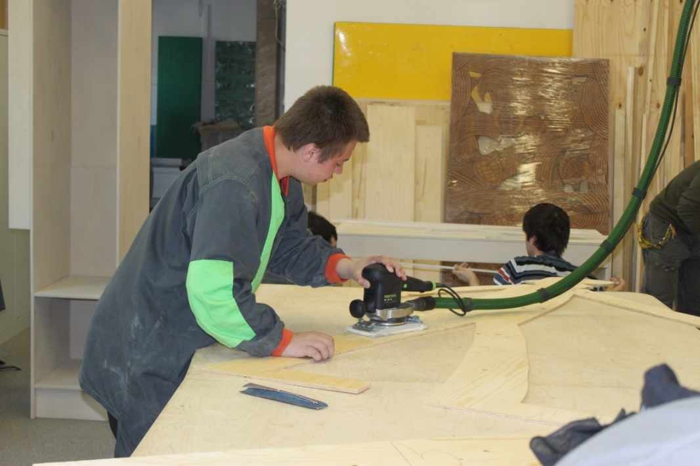
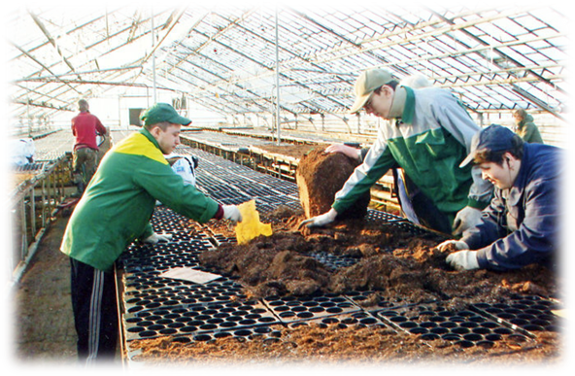
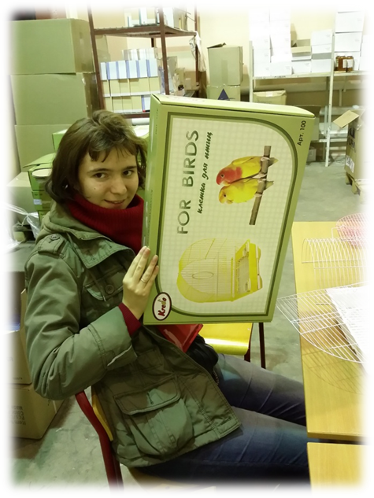
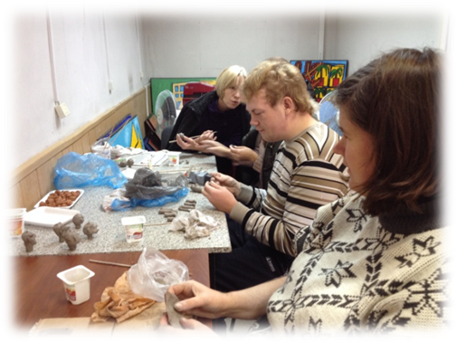
Поддерживаемая трудовая занятость выпускников колледжа
Адаптационные рабочие места в колледже
Трудоустроены в ТК №21 (плотники)
РИА «Новости»
ООО «Наивно?Очень»
ООО «Фауна-плюс»
БФ «Жизненный путь»
(керамическая мастерская)
Мастерские благотворительных
организаций (ЦЛП, МОО «Дорога в мир»,
Артель блаженных)
Первомайский СДС
Филиал ГУП «Мосзеленхоз»

Slide 13
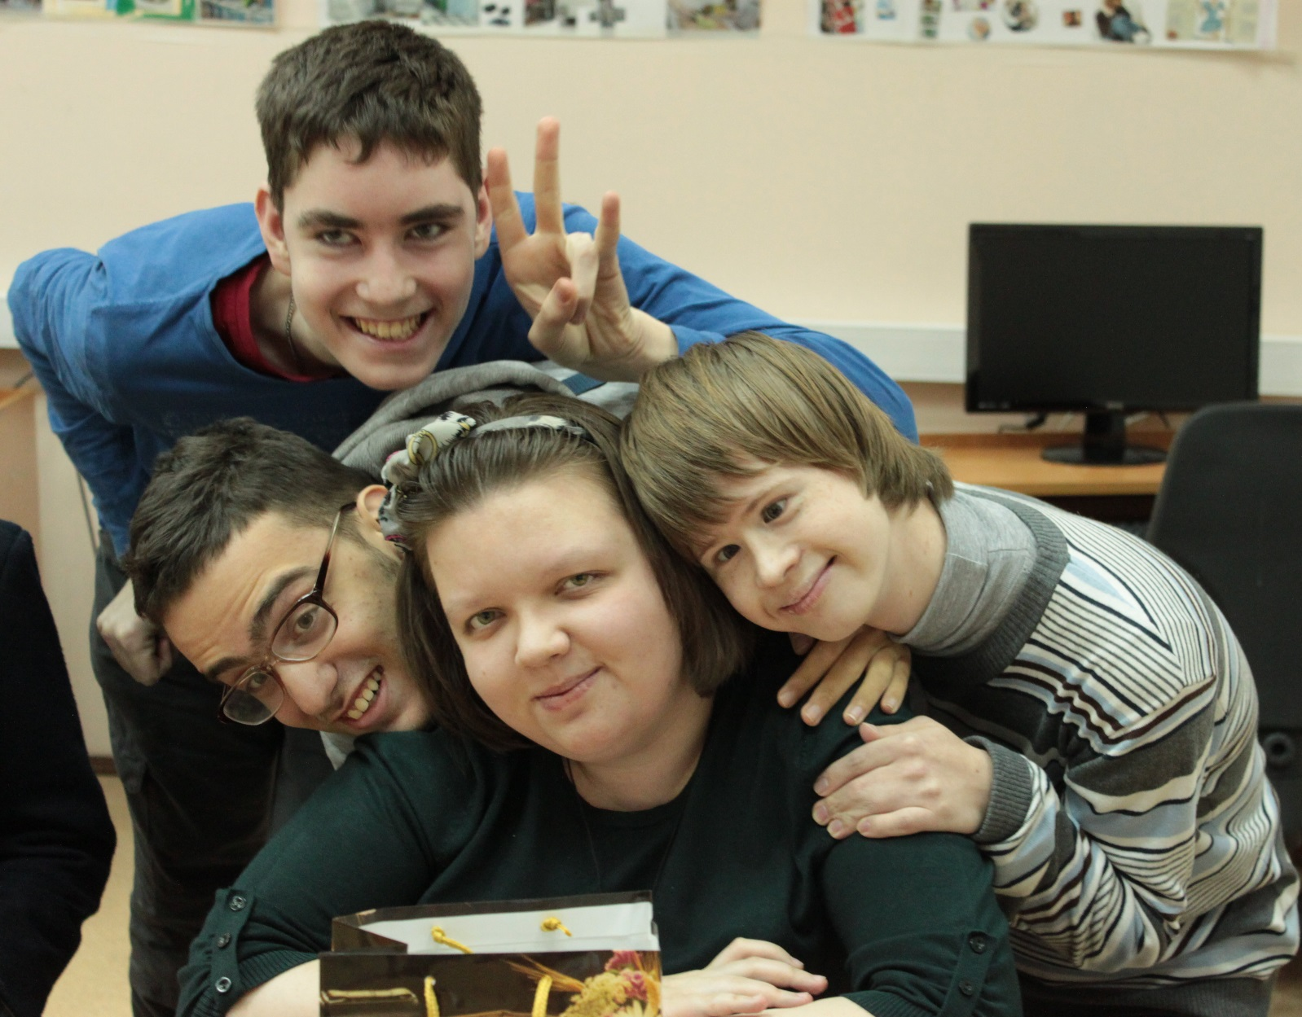
Спасибо за внимание!

